Slide 1

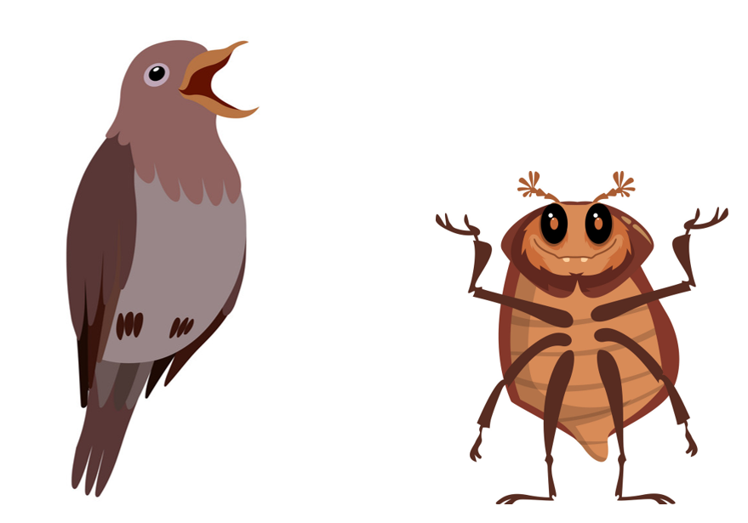
Читання
Сьогодні
Урок
№80
Право на життя. Василь Сухомлинський «Нехай будуть і Соловей, і Жук»

Slide 2

Сьогодні
15.02.2022
Організація класу.
Щоб урок пройшов не марно,
Треба сісти рівно й гарно.
І довкола озирнутись,
І сусіду посміхнутись.
А щоб знання здобути,
Треба уважним бути.

Slide 3

Сьогодні
15.02.2022
Перевірка домашніх тренувальних вправ.

Slide 4

Сьогодні
15.02.2022
Психологічна настанова «Посмішка»

Slide 5
Дихальна вправа
Швидко і глибко вдихніть носом повітря, спокійно повільно видихаючи ротом, вимовте звуки …
[з],[с],[ш],[ч].

Slide 6

Робота над скоромовкою
Жив жучок між бур’янами,
Жив без тата і без мами.
Жив і жив, і не тужив –
Жовтим листям ворушив.
Жаба квакнула: «Попався!»
Жук завмер – так налякався.

Slide 7

Буква заховалась. Встав букву та прочитай слово
Л_в

Slide 8
Буква заховалась. Встав букву та прочитай слово
Б_р_г

Slide 9
Буква заховалась. Встав букву та прочитай слово
Ск_л_т

Slide 10
Буква заховалась. Встав букву та прочитай слово
Ф_н

Slide 11
Буква заховалась. Встав букви та прочитай слово
С_кр_т

Slide 12
Буква заховалась. Встав букви та прочитай слово
Ф_рм_р

Slide 13
Буква заховалась. Встав букву та прочитай слово
Н_рв

Slide 14
Буква заховалась. Встав букви та прочитай слово
Ж_л_

Slide 15
Буква заховалась. Встав букви та прочитай слово
С_рц_

Slide 16
Буква заховалась. Встав букви та прочитай слово
Ч_р_п

Slide 17
Буква заховалась. Встав букви та прочитай слово
Ш_д_вр

Slide 18
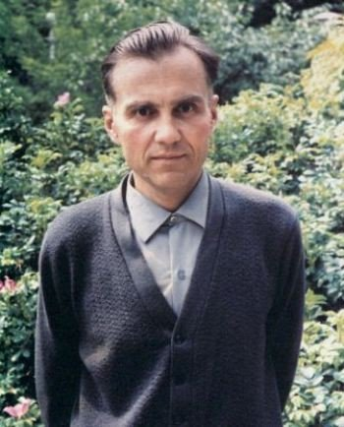
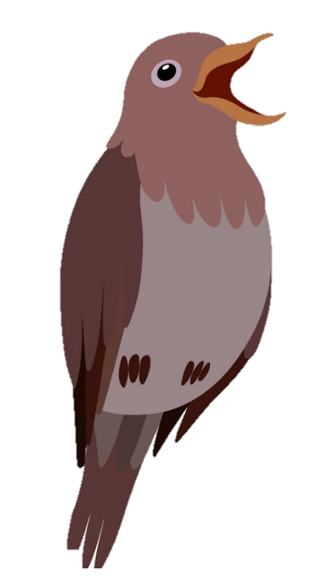
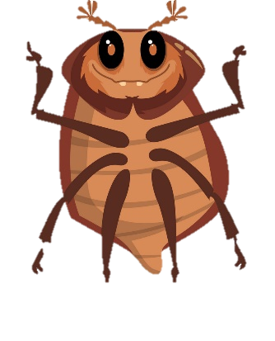
Сьогодні
Василь Сухомлинський «Нехай будуть і Соловей, і Жук»
У садку співав Соловей. Його пісня була чудова. Він знав, що його пісню люблять, і тому дивився з гордістю на квітучий сад, на яскраве синє небо й на маленьку Дівчинку, яка сиділа в саду і слухала його пісню.

Slide 19
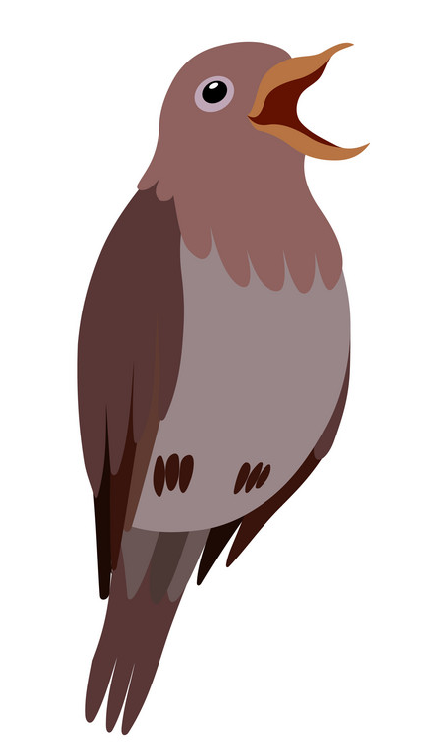

Сьогодні
15.02.2022
Василь Сухомлинський «Нехай будуть і Соловей, і Жук»
А поряд із Солов’єм літав великий рогатий Жук. Він літав і гудів. Соловей перервав свою пісню і каже з досадою Жуку: — Припини гудіти. Ти не даєш мені співати. Твоє гудіння не потрібне нікому. І взагалі, краще було б, якби тебе, Жука, зовсім не було.

Slide 20
Сьогодні
15.02.2022
Василь Сухомлинський «Нехай будуть і Соловей, і Жук»
Жук із гідністю відповів:
— Ні, Солов’ю, без мене, Жука, світ також неможливий, як і без тебе, Солов’я.
— Оце так мудрість! — засміявся Соловей.
— Отже, ти теж потрібний людям?

Slide 21
Сьогодні
15.02.2022
Василь Сухомлинський «Нехай будуть і Соловей, і Жук»
Ось запитаємо у Дівчинки, вона скаже, хто потрібен людям, і хто не потрібен. Полетіли Соловей і Жук до Дівчинки, запитують:
— Скажи, Дівчинко, кого треба залишити в світі — Солов’я чи Жука?

Slide 22


Сьогодні
15.02.2022
Василь Сухомлинський «Нехай будуть і Соловей, і Жук»
— Нехай будуть і Соловей, і Жук, — відповіла Дівчинка. Подумавши, додала: — Як же можна без Жука?

